Slide 1

Ставропольский государственный аграрный университет
«Безопасность работ при эксплуатации и ремонте оборудования электрических подстанций и сетей»
ДОЦЕНТ КАФЕДРЫ
ПРИВАЛОВ ЕВГЕНИЙ ЕВГРАФОВИЧ

Slide 2
Ставропольский государственный аграрный университет
Раздел 2.
Оформление документации по охране труда и электробезопасности при эксплуатации и ремонте электрических установок и сетей.

Slide 3
Ставропольский государственный аграрный университет
Тема 2.2
Ведение документации при выполнении работ.

Slide 4
Ставропольский государственный аграрный университет
УРОК № 1
Перечень документов, оформляемых для обеспечения безопасности производства работ в электроустановках и на линиях электропередачи.

Slide 5
Ставропольский государственный аграрный университет
Учебные цели
1. Знать перечень документов, оформляемых для обеспечения безопасности производства работ в электроустановках и на линиях электропередачи.

Slide 6
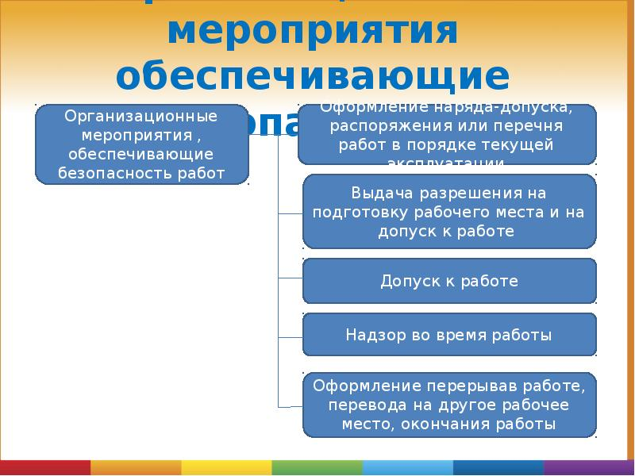

Slide 7
Ставропольский государственный аграрный университет
  Учебные вопросы
1. Перечень документов, оформляемых для обеспечения безопасности производства работ в электроустановках и на линиях электропередачи.

Slide 8
Ставропольский государственный аграрный университет
  Учебная литература.
  1. Правила устройства электроустановок. 7-е изд. М: НОРМАТИКА, 2020. - 464с.
  2. Правила охраны труда при эксплуатации электроустановок. М: НОРМАТИКА, 2020. - 238с.

Slide 9
Ставропольский государственный аграрный университет
1. Перечень документов, оформляемых для обеспечения безопасности производства работ в электроустановках и на линиях электропередачи.

Slide 10
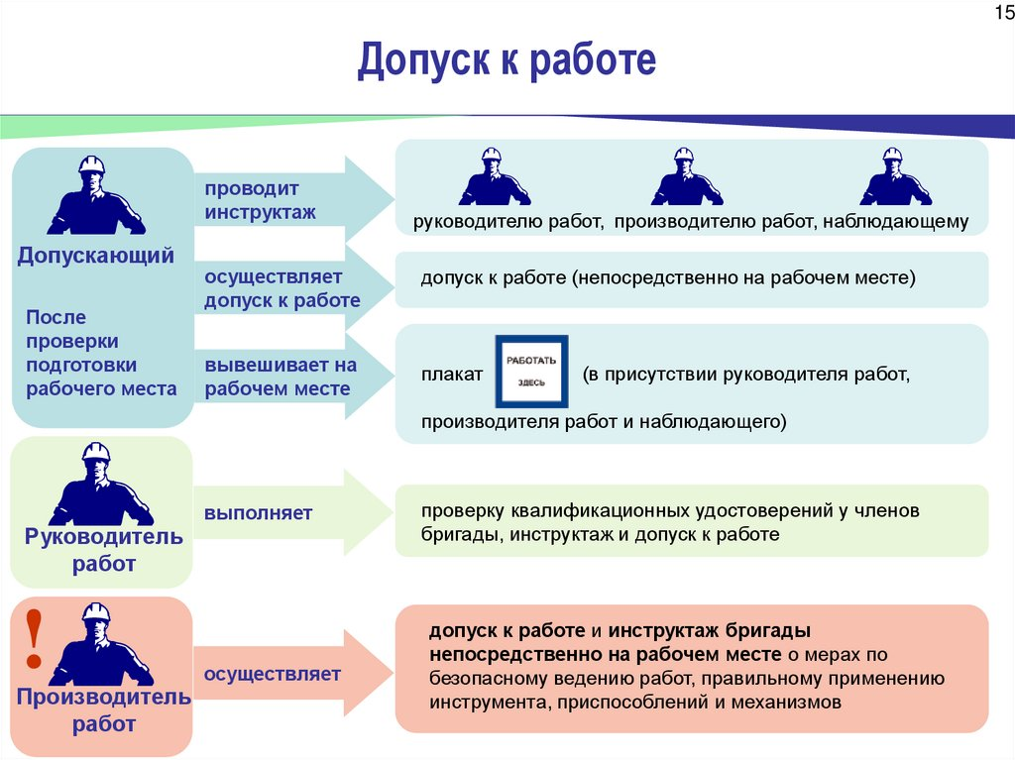

Slide 11
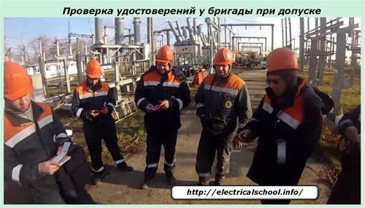

Slide 12
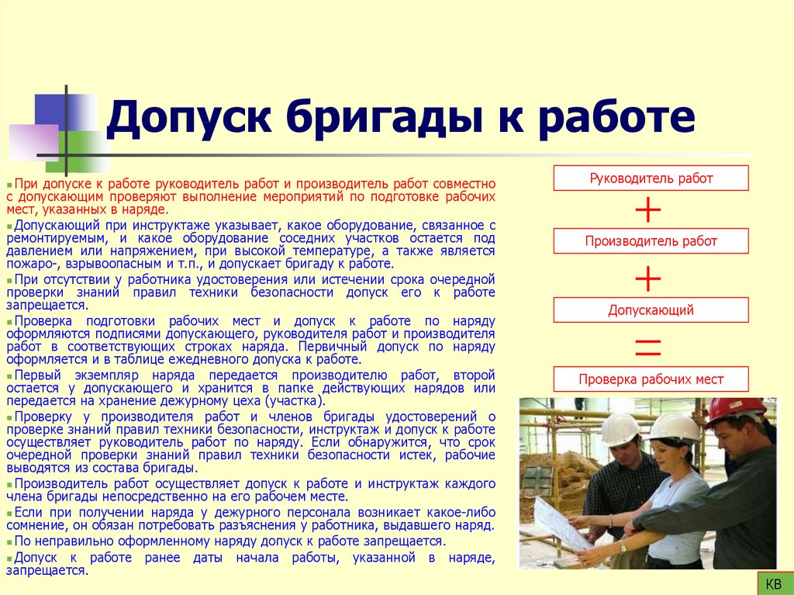

Slide 13
Ставропольский государственный аграрный университет
  Не допускается изменять мероприятия по подготовке рабочих мест - выполненные до начала работ технические мероприятия для предотвращения воздействия на работающего опасного и вредного производственного фактора на рабочем месте.

Slide 14
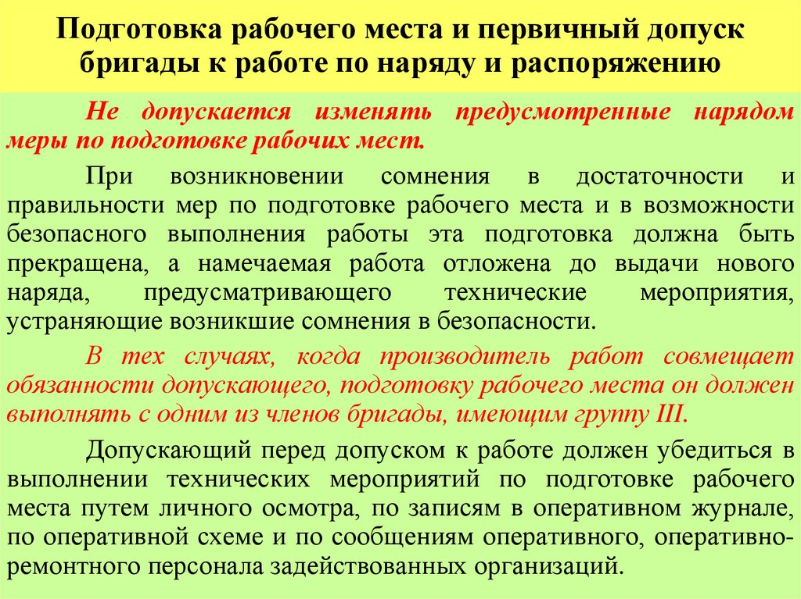

Slide 15
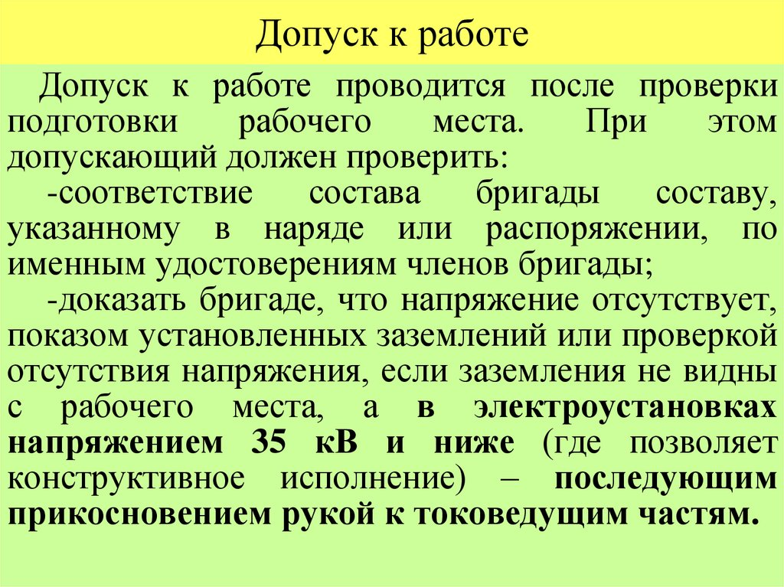

Slide 16
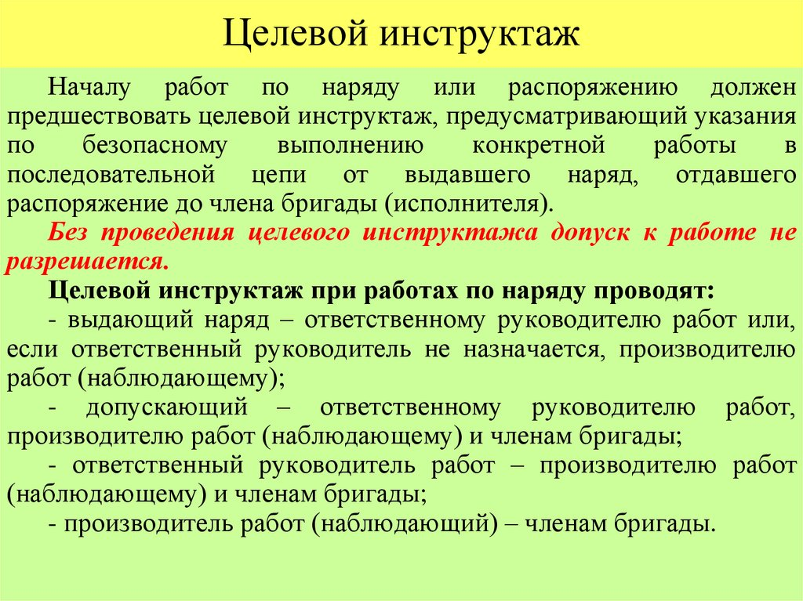

Slide 17
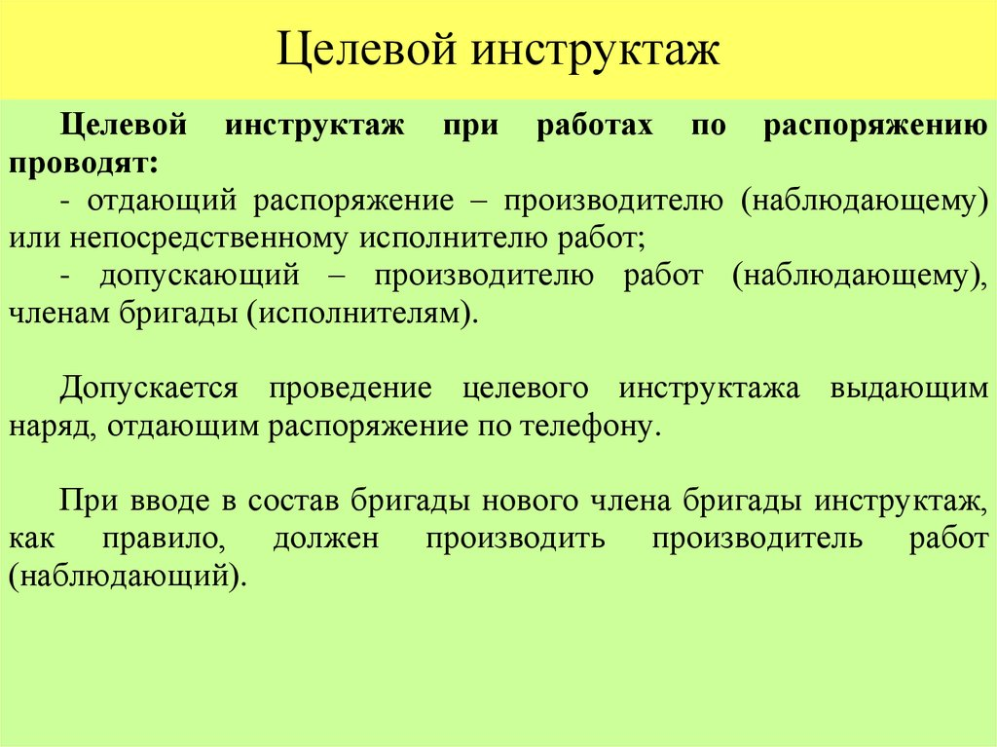

Slide 18
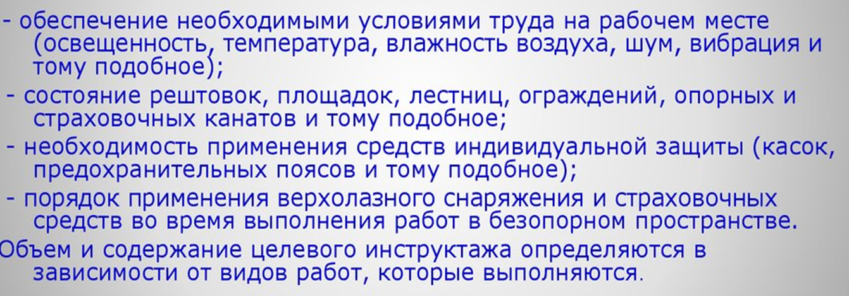
Ставропольский государственный аграрный университет
  .

Slide 19
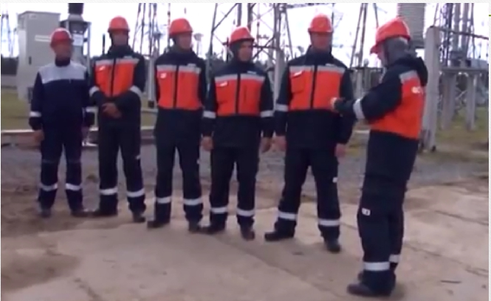
Ставропольский государственный аграрный университет
  .

Slide 20
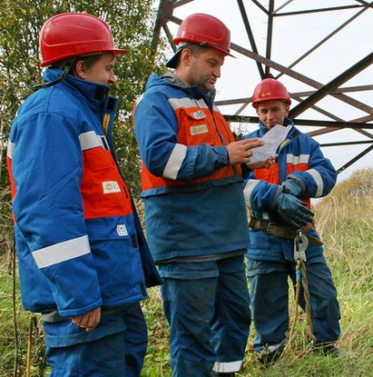

Slide 21
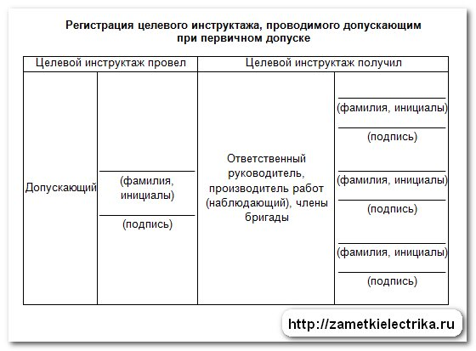

Slide 22
